Slide 1
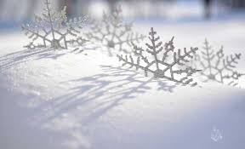
МУЗИЧКА КУЛТУРА
3. РАЗРЕД

Slide 2
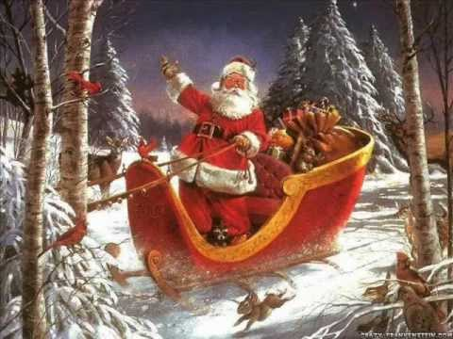
Примили смо вести тазе Драгомир Ђорђевић
Ко то има санке И у њима џак, Ко пољима језди Сам кроз мркли мрак?
Ко то има срце И у срцу жар, Да свој деци света Да нешто на дар?
Примили смо Вести тазе, Чекамо те Деда-Мразе. Пут је далек, Друм је мрачан, Ал’ ми знамо – Бићеш тачан.
Ко то има браду И у бради снег, Ко то тамо хита Низ ледени брег?
Ко то једва чека Да нам чује глас, Да испуни жеље Свакоме од нас?
Примили смо Вести тазе, Чекамо те Деда-Мразе. Пут је далек, Друм је мрачан, Ал’ ми знамо – Бићеш тачан.

Slide 3
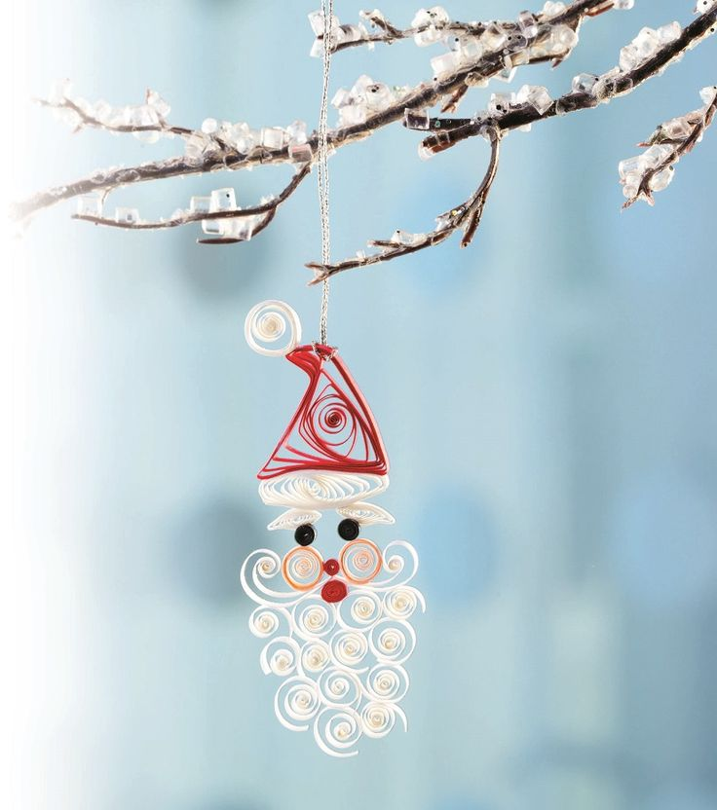

Slide 4
Задатак за самосталан рад:
Композиција „Примили смо вијести тазе“ се налази на ЦД-у Музичка култура за 3. разред под бројем 77 .
Послушај композицију још једном.
Илуструј свој доживљај слушане композиције.
Донеси ми вијест тазе !

